Slide 1

1.4.1用空间向量研究直线、平面的位置关系
1.空间中点、直线和平面的向量表示

Slide 2
复习引入
思考1：
1、如何确定一个点在空间的位置？
2、在空间中给一个定点A和一个定方向(向量),能确定一条直线在空间的位置吗？
3、给一个定点和两个定方向(向量),能确定一个平面在空间的位置吗？
4、给一个定点和一个定方向(向量),能确定一个平面在空间的位置吗？

Slide 3
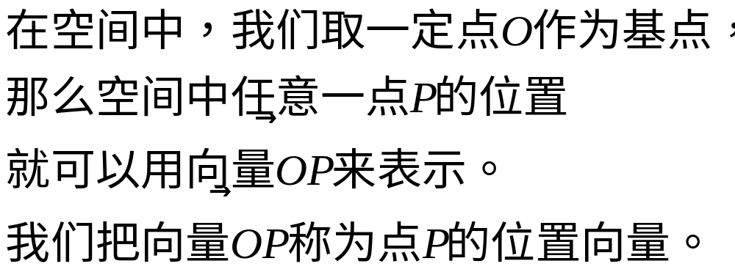
学习新知
一、点的位置向量
P
O

Slide 4
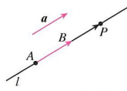




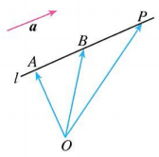

学习新知
二、直线的向量参数方程
用向量表示直线l,就是要利用点A和直线l的方向向量表示直线上的任意一点.
如图, 是直线l的方向向量，在直线l上取 ,设P是直线l上的任意一点，由向量共线的条件可知，点P在直线l的充要条件是存在实数t,使得
如图,取定空间中的任意一点O,可以得到点P在直线l上的充要条件是存在实数t,使 ,①
将 代入①式，得 ②
①式和②式都称为空间直线的向量表示式，由此可知，空间任意直线由直线上一点及直线的方向向量唯一确定.

Slide 5
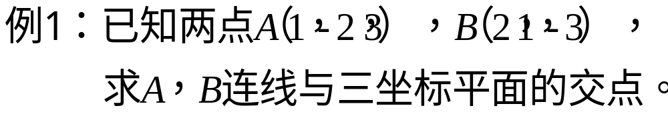
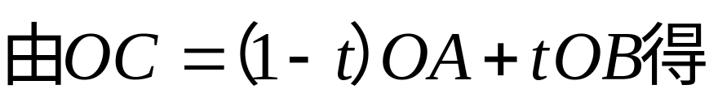
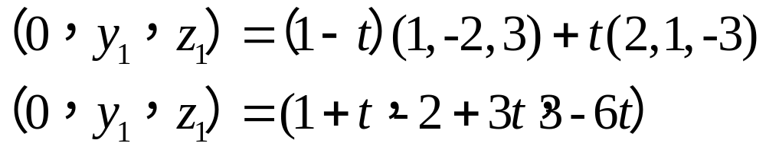
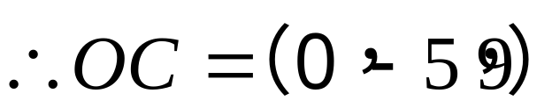
例题讲评

Slide 6
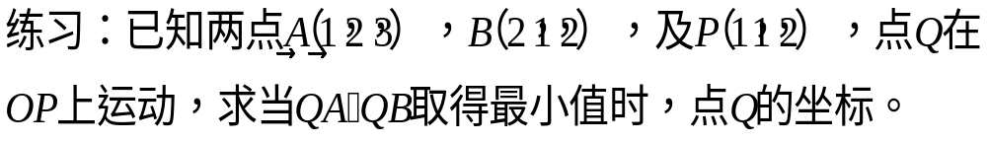
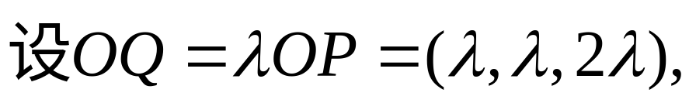
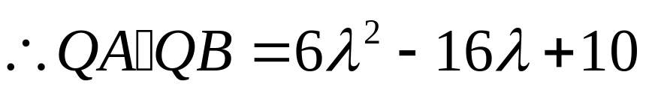
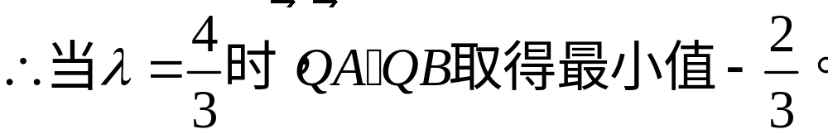
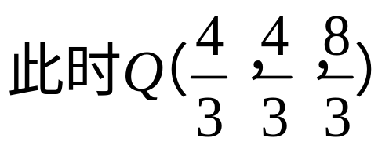
巩固练习

Slide 7




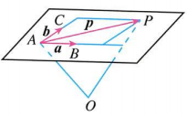

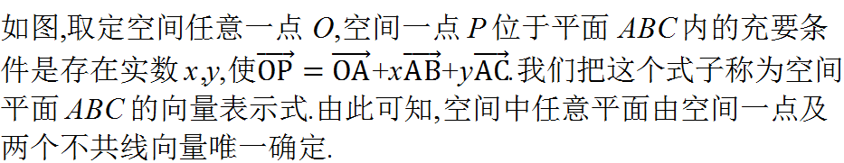
学习新知
三、平面的向量表示式
一个定点和两个定方向能否确定一个平面？
平面α可以由α内两条相交直线确定.如图1,设两条直线相交于点O,它们的方向向量分别为 和 ,P为平面α内任意一点，由平面向量基本定理可知，存在唯一的有序实数对(x,y),使得 .这样，点O与向量 不仅可以确定平面α,还可以具体表示出α内的任意一点.

Slide 8
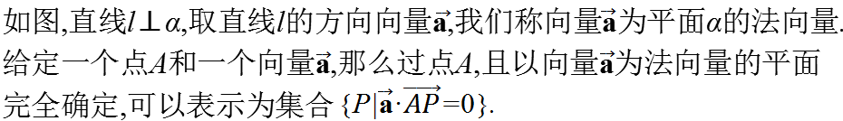
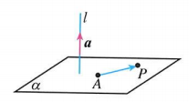
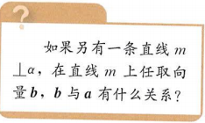
学习新知
四、平面的法向量
进一步地，一个定点和一个定方向能否确定一个平面？
如果能确定，如何用向量表示这个平面？
给定空间一点A和一条直线l,则过点A且垂直于直线l的平面是唯一确定的

Slide 9






学习新知
给定一点A和一个向量 ,那么过点A,以向量 为法向量的平面是完全确定的.
l
几点注意：
1.法向量一定是非零向量;
2.一个平面的所有法向量都互相平行;
3.向量 是平面的法向量，向量 是与平面平行或在平面内，则有
A

Slide 10
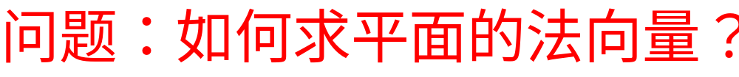
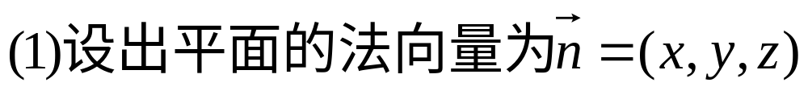
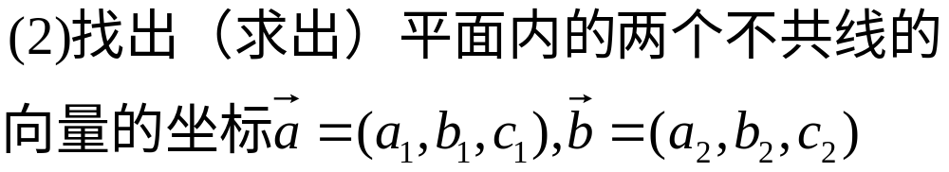
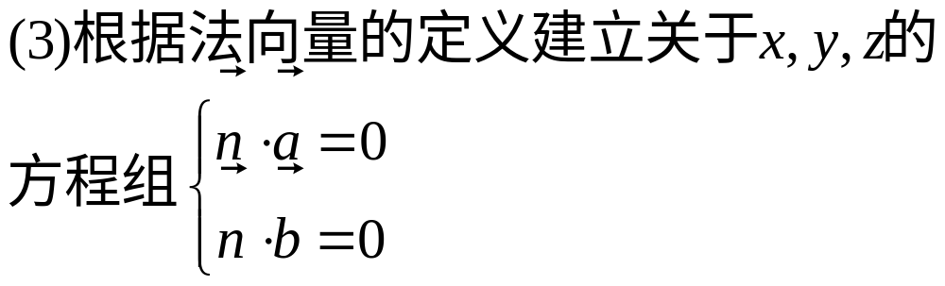
学习新知

Slide 11
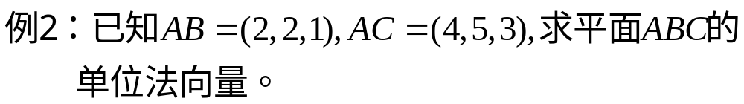
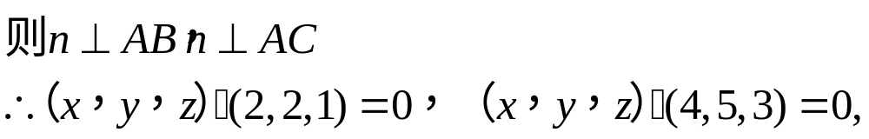
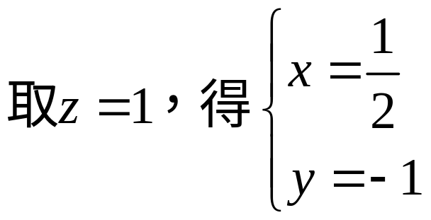
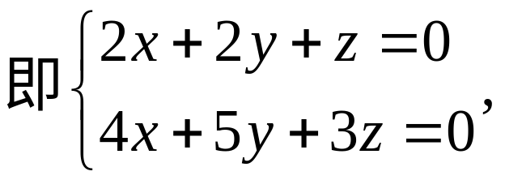
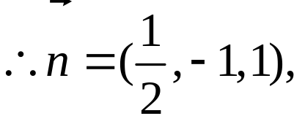
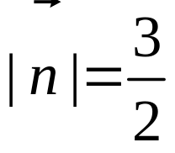
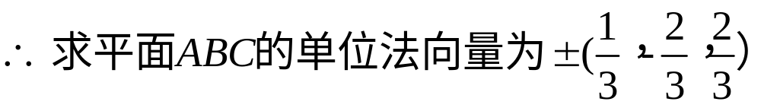
例题讲评

Slide 12
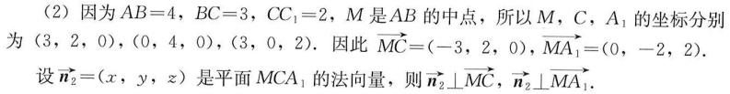
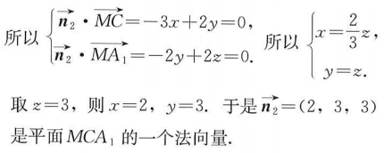
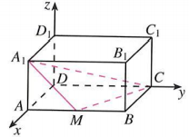
例题讲评
例3如图,在长方体ABCD-A₁B₁C₁D₁中，AB=4,BC=3,CC₁=2,M是AB的中点.以D为原点，DA,DC,DD₁所在直线分别为x轴、y轴、z轴，建立如图所示的空间直角坐标系.
(1)求平面BCC₁B₁的法向量；(2)求平面MCA₁的法向量.

Slide 13
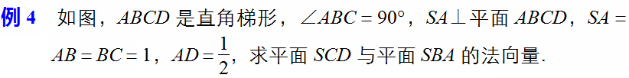
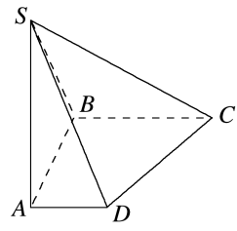

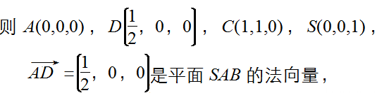





例题讲评
解 ∵AD、AB、AS是三条两两垂直的线段，
设平面SCD的法向量 ＝(1，λ，u)，

Slide 14
巩固练习
1.若A(－1,0,1)，B(1,4,7)在直线l上，则直线l的一个方向向量为( )
A.(1,2,3) B.(1,3,2) C.(2,1,3) D.(3,2,1)
A
2.若μ＝(2，－3,1)是平面α的一个法向量，则下列向量中能作为平面α的法向量的是( )
A.(0，－3,1) B.(2,0,1)
C.(－2，－3,1) D.(－2,3，－1)
D

Slide 15
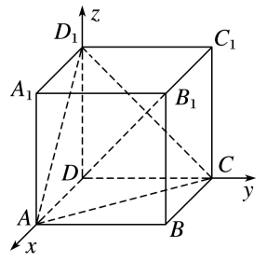
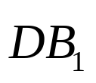
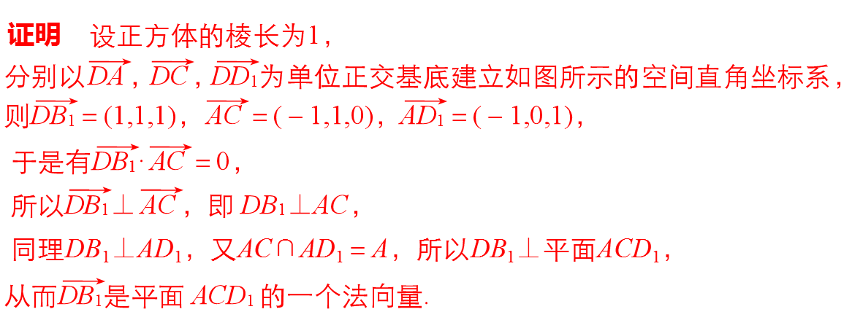
巩固练习
3.在正方体ABCD－A₁B₁C₁D₁中，
求证 是平面ACD₁的一个法向量.

Slide 16
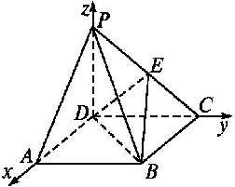
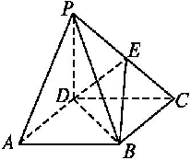
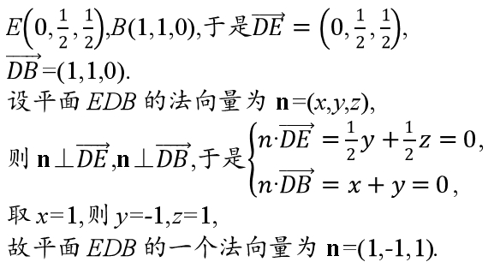
巩固练习
如图,在四棱锥P-ABCD中,底面ABCD是正方形,侧棱PD⊥底面ABCD,PD=DC=1,E是PC的中点,求平面EDB的一个法向量.
解:如图所示建立空间直角坐标系.
依题意可得D(0,0,0),P(0,0,1),

Slide 17
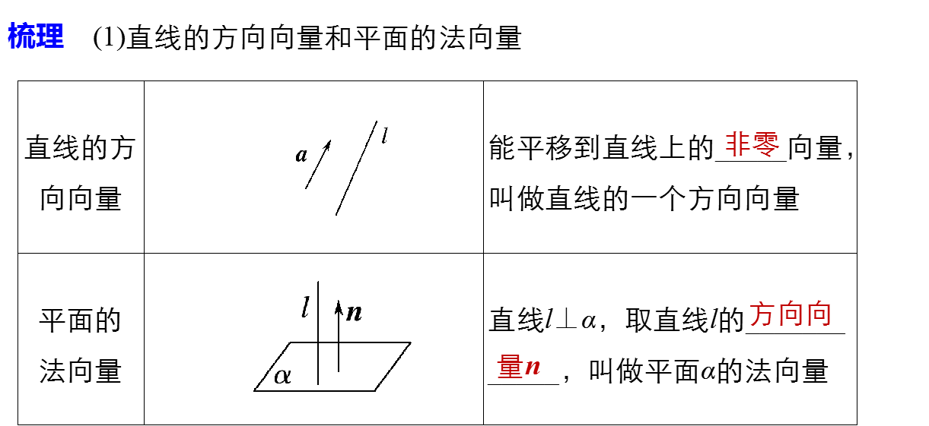
课堂小结

